Slide 1
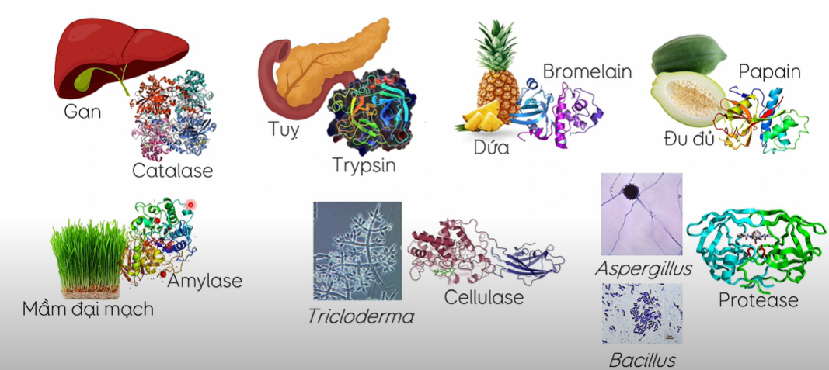
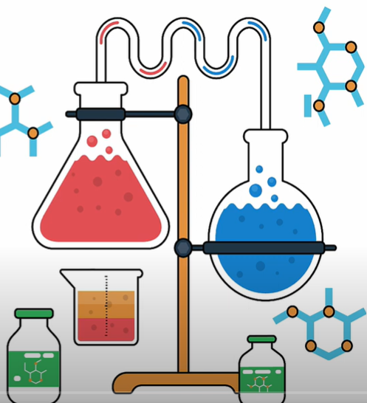
Chuyền đề 2. CN ENZYME VÀ ỨNG DỤNG
Bài 7: QUY TRÌNH CÔNG NGHỆ
SẢN XUẤT ENZYME

Slide 2

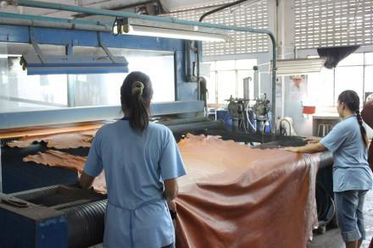
MỞ ĐẦU
Protease là một loại enzyme được sử dụng phổ biến trong nhiều ngành công nghiệp (thực phẩm, thuộc da, chất tẩy rửa,...).
Enzyme này được thu nhận chủ yếu từ động vật. Tuy nhiên, để thu nhận một lượng lớn enzyme cần phải sử dụng rất nhiều cơ thể động vật, điều này gây mất nhiều thời gian cũng như tốn nhiều kinh phí cho việc chăn nuôi.
Có phương pháp nào có thể tạo được số lượng lớn enyme protease trong thời gian ngắn nhưng vẫn giảm được chi phí sản xuất?

Slide 3

Chuyền đề 2. CN ENZYME VÀ ỨNG DỤNG
Bài 7: QUY TRÌNH CÔNG NGHỆ
SẢN XUẤT ENZYME
CƠ SỞ KHOA HỌC CỦA ỨNG DỤNG CÔNG NGHỆ ENZYME
I
QUY TRÌNH CÔNG NGHỆ SẢN XUẤT ENZYME TỰ NHIÊN
II
QUY TRÌNH CÔNG NGHỆ SẢN XUẤT ENZYME TÁI TỔ HỢP
III

Slide 4
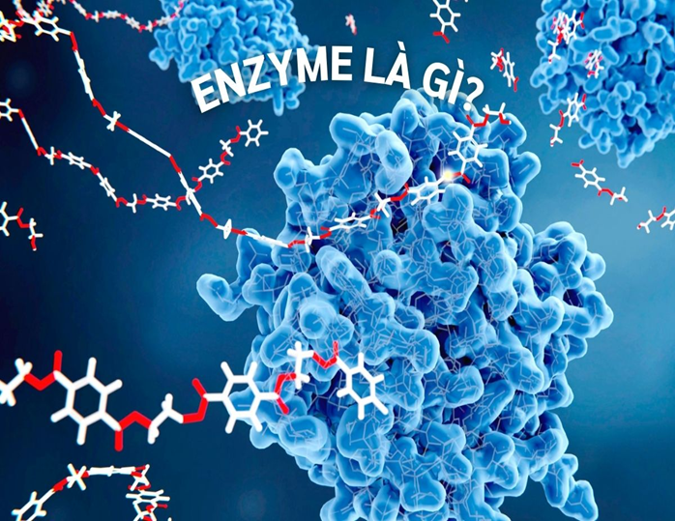
CƠ SỞ KHOA HỌC CỦA ỨNG DỤNG CÔNG NGHỆ ENZYME
I
Thảo luận nhóm
NHÓM
1
NHÓM
2

Slide 5
PHIẾU HỌC TẬP SỐ 1 TÌM HIỂU CƠ SỞ KHOA HỌC CỦA ỨNG DỤNG CÔNG NGHỆ ENZYME – Lớp: Nhóm thực hiện: – Họ và tên thành viên:
STT | Nội dung thảo luận | Kết quả thảo luận
1 | Enzyme đóng vai trò quan trọng như thế nào đối với cơ thể sống?
2 | Trình bày các đặc điểm của enzyme. Cho ví dụ.
3 | Cho biết cơ sở khoa học của ứng dụng công nghệ enzyme?
Thảo luận nhóm

Slide 6
CƠ SỞ KHOA HỌC CỦA ỨNG DỤNG CÔNG NGHỆ ENZYME
I
1. Khái niệm và vai trò của enzyme
a. Khái niệm
- Enzyme là
+ chất xúc tác sinh học, thường có bản chất là protein do tế bào sinh ra.
+ có tác động xúc tác các phản ứng xảy ra nhanh trong các điều kiện sinh lí bình thường của cơ thể sống.
+ không bị thay đổi khi phản ứng hoàn thành ➔ enzyme có thể được sử dụng nhiều lần.
+ có khối lượng phân tử lớn ➔ không vận chuyển qua được màng sinh chất.

Slide 7
CƠ SỞ KHOA HỌC CỦA ỨNG DỤNG CÔNG NGHỆ ENZYME
I
1. Khái niệm và vai trò của enzyme
a. Khái niệm
b. Vai trò
- Xúc tác các phản ứng hoá học
- Kiểm soát các phản ứng hoá học đặc biệt.

Slide 8
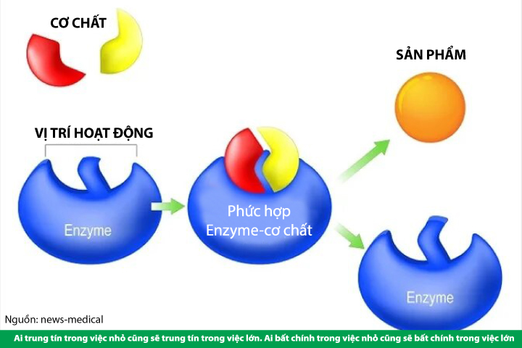
Enzyme làm tăng tốc độ phản ứng của cơ thể lên hàng triệu lần

Slide 9
2. Đặc điểm của enzyme
Có tính đặc hiệu cao
Có sự phối hợp hoạt động
Có hoạt tính mạnh
ENZYME
chịu sự tác động của yếu tố: pH, nhiệt độ,..
có sự định khu trong tế bào
enzyme tự nhiên đều không độc

Slide 10
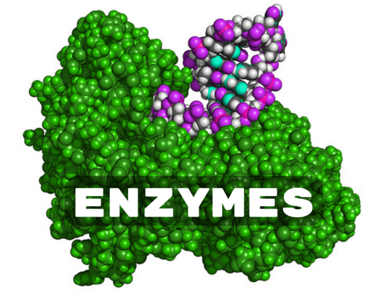
3. Cơ sở khoa học của ứng dụng công nghệ enzyme
- Enzyme là chất xúc tác sinh học do tế bào tiết ra.
- Enzyme có thể giữ được hoạt tính xúc tác ngay cả khi ở ngoài tế bào.
- Tuỳ mục đích sử dụng, mỗi chế phẩm enzyme được sản xuất phải đảm bảo một số yêu cầu nhất định về chất lượng, độ bền, hoạt tính,...

Slide 11
Điều gì sẽ xảy ra với cơ thể nếu quá trình sản xuất các enzyme bị rối loạn?

Slide 12
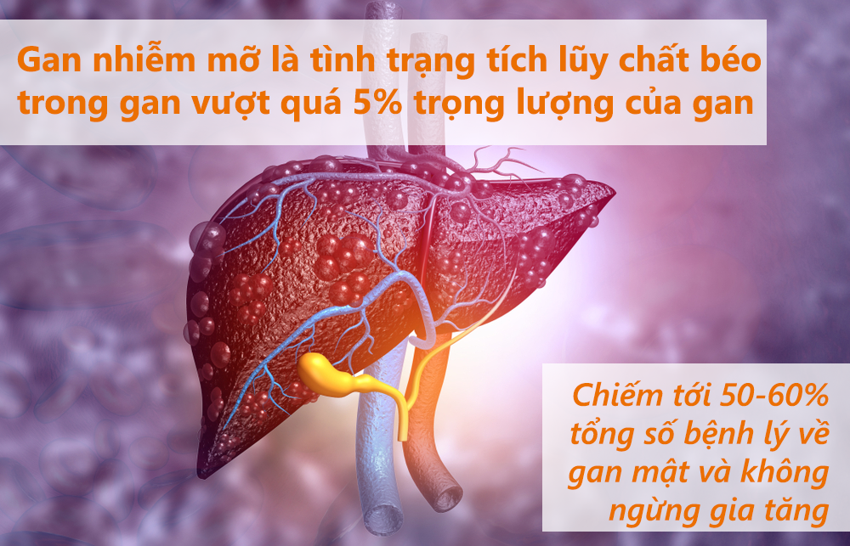
các enzyme có thể không được tổng hợp hoặc được tổng hợp nhưng mất hoạt tính.
các phản ứng sinh hoá trong tế bào diễn ra chậm hoặc không diễn ra
sự tích luỹ các chất gây ra các bệnh lí hoặc tử vong.

Slide 13
QUY TRÌNH CÔNG NGHỆ SẢN XUẤT ENZYME TỰ NHIÊN
II
Thảo luận nhóm

Slide 14
PHIẾU HỌC TẬP SỐ 2 TÌM HIỂU QUY TRÌNH CÔNG NGHỆ SẢN XUẤT ENZYME TỰ NHIÊN – Lớp: Nhóm thực hiện: – Họ và tên thành viên:
STT | Nội dung thảo luận | Kết quả thảo luận
1 | Quy trình chung
 | 1. Quy trình sản xuất công nghệ enzyme bao gồm những giai đoạn nào?
 | 2. Khi lựa chọn nguồn nguyên liệu để thu nhận enzyme, cần lưu ý điều gì? Tại sao?
NHÓM
1

Slide 15
PHIẾU HỌC TẬP SỐ 2 TÌM HIỂU QUY TRÌNH CÔNG NGHỆ SẢN XUẤT ENZYME TỰ NHIÊN – Lớp: Nhóm thực hiện: – Họ và tên thành viên:
STT | Nội dung thảo luận | Kết quả thảo luận
1 | Quy trình chung
 | 3. Việc tách chiết enzyme từ cơ thể sinh vật gặp phải khó khăn gì? Để giải quyết khó khăn đó, người ta đã dùng phương án gì?
 | 4. Tại sao khi tách enzyme từ tế bào thực vật, nấm men và vi sinh vật, người ta cần dùng các chất trợ nghiền còn đối với tế bào động vật thì không?
 | 5. Tại sao lysozyme được dùng trong việc tách enzyme từ vi khuẩn?
NHÓM
2

Slide 16
PHIẾU HỌC TẬP SỐ 2 TÌM HIỂU QUY TRÌNH CÔNG NGHỆ SẢN XUẤT ENZYME TỰ NHIÊN – Lớp: Nhóm thực hiện: – Họ và tên thành viên:
STT | Nội dung thảo luận | Kết quả thảo luận
1 | Quy trình chung
 | 6. Để loại bỏ các chất khác ra khỏi enzyme, người ta dùng các biện pháp gì?
 | 7. Sau khi thu nhận được chế phẩm enzyme, cẩn làm gì để giữ được hoạt tính của enzyme trong suốt quá trinh bảo quản và sử dụng?
 | 8. Việc giữ được cấu trúc không gian của enzyme có ý nghĩa như thế nào trong sản xuất enzyme?
NHÓM
3

Slide 17
PHIẾU HỌC TẬP SỐ 2 TÌM HIỂU QUY TRÌNH CÔNG NGHỆ SẢN XUẤT ENZYME TỰ NHIÊN – Lớp: Nhóm thực hiện: – Họ và tên thành viên:
STT | Nội dung thảo luận | Kết quả thảo luận
2 | Sản xuất enzyme prtease từ nấm mốc
 | 9. Nghiên cứu Hình 7.5, 7.6, 7.8 và 7.10, hãy cho biết: a) Mỗi giai đoạn trong quy trình sản xuất các enzyme tương ứng với giai đoạn nào trong Hình 7.3. b) Việc sản xuất enzyme từ thực vật có gì giống và khác so với sản xuất enzyme từ vi sinh vật.
NHÓM
4

Slide 18
PHIẾU HỌC TẬP SỐ 2 TÌM HIỂU QUY TRÌNH CÔNG NGHỆ SẢN XUẤT ENZYME TỰ NHIÊN – Lớp: Nhóm thực hiện: – Họ và tên thành viên:
STT | Nội dung thảo luận | Kết quả thảo luận
3 | Sản xuất enzyme bromelain từ dứa
 | 10. Dựa trên quy trình sản xuất enzyme bromelain ở dứa, em hãy tìm hiểu và để xuất quy trình sản xuất enzyme papain từ nhựa đu đủ.
NHÓM
5
4 | Sản xuất enzyme pectinase từ nấm mốc
 | 11. Trình bày quy trình sản xuất enzyme pectinase từ nấm mốc

Slide 19
QUY TRÌNH CÔNG NGHỆ SẢN XUẤT ENZYME TỰ NHIÊN
II
1. Quy trình chung:
Sơ đồ quy trình chung của công nghệ sản xuất enzyme từ VSV
Chọn nguồn nguyên liệu
Tách chiết enzyme
Tinh sạch enzyme
Tạo chế phẩm enzyme

Slide 20
Chọn nguồn nguyên liệu: Thực vật, động vật, VSV
có chứa một lượng lớn enzyme
cho phép thu được enzyme với hiệu suất cao và dễ dàng tinh chế
giúp sản xuất dễ dàng
giảm chi phí

Slide 21
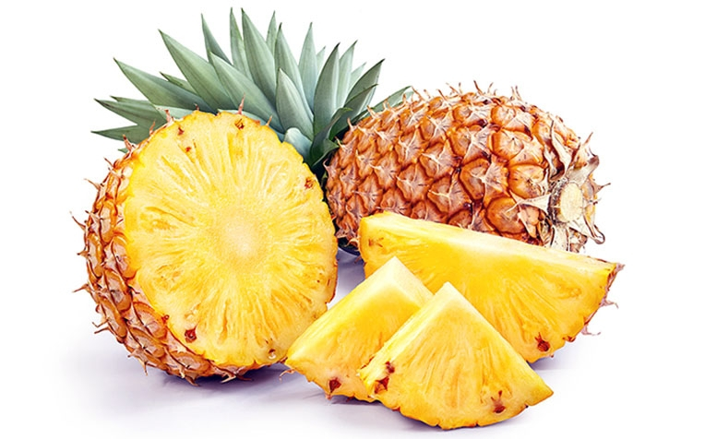
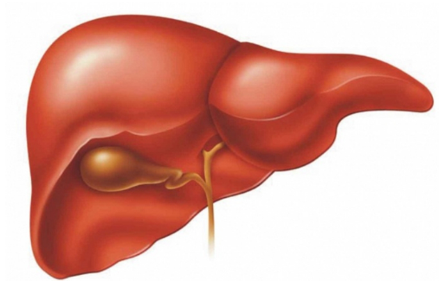
Tách chiết enzyme:
Enzyme là các phân tử có kích thước lớn nên không thể di chuyển qua màng của các bào quan, màng sinh chất và thành tế bào.
Phương pháp thu nhận enzyme nội bào:
cần phải phá vỡ cấu trúc tế bào có chứa các enzyme.
➔ cắt nhỏ
➔ cho vào ngăn đá (hoặc cho vào dung dịch nhược trương)
➔ nghiền bằng biện pháp cơ học
➔ cắt nhỏ (để loại bỏ mô mỡ, mô liên kết)
➔ xử lý mô trong thiết bị đồng hóa (để phá vỡ các liên kết của các phân tử)
➔ li tâm (để loại bỏ phần thừa của tế bào)

Slide 22
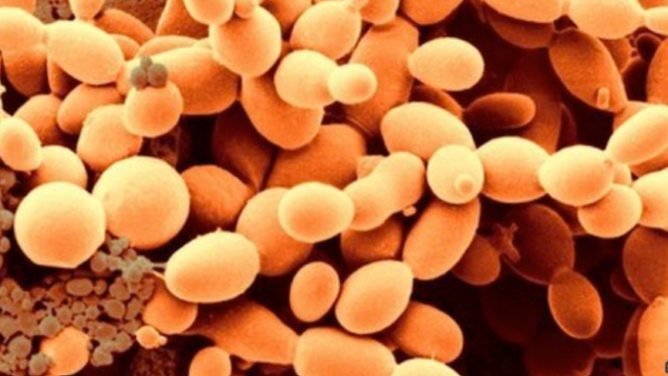
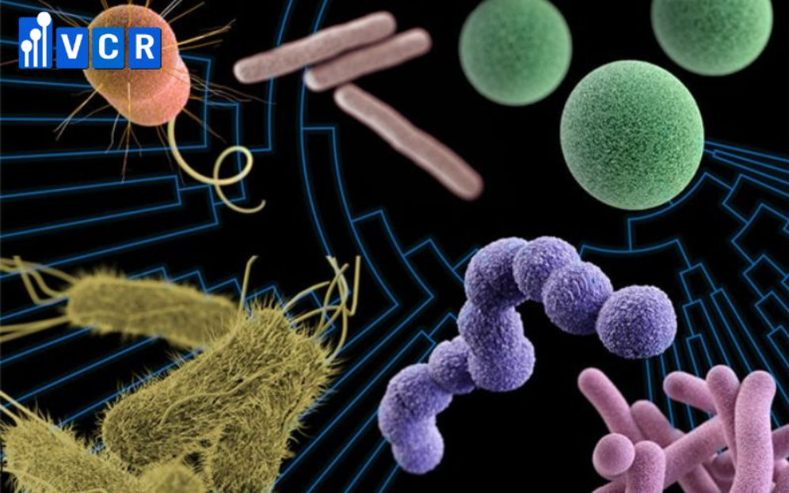
➔ lắc với hạt thủy tinh (đk 1mm);
➔ sử dụng một số hóa chất như toluene, EDTA 15mM, mercaptoethanol 2% (để phá vỡ thành tế bào)
➔ li tâm để thu nhận enzyme.
Nấm men
➔ Phá vỡ tế bào bằng nhiều phương pháp: +Phương pháp cơ học (nghiền bi, sử dụng chất trợ nghiền như bột thủy tinh, cát thạch anh, đồng hóa bằng thiết bị đồng hóa ở áp suất cao)
+Phương pháp vật lí (dùng sóng siêu âm) +Phương pháp hóa học (dùng sung môi như acetone, glycerol, chất tẩy rửa, lysosome,…)
Vi khuẩn
https://vietnamcleanroom.com/vi/post/quy-trinh-cong-nghe-san-xuat-enzyme-1518.htm

Slide 23
Tinh sạch enzyme:
là quá trình loại bỏ các thành phần không phải là enzyme (nước, ion khoáng, chất hữu cơ,...) của tế bào ra khỏi enzyme.
* Để loại bỏ muối và các tạp chất có khối lượng phân tử thấp ➔ các biện pháp thẩm tích.
* Để loại bỏ các protein tạp và các tạp chất có khối lượng phân tử cao ➔ kết hợp nhiều biện pháp khác nhau:
+ phương pháp biến tính chọn lọc,
+ phương pháp kết tủa phân đoạn;
+ các phương pháp sắc kí (sắc kí hấp phụ, sắc kí trao đổi ion, sắc kí loại trừ phân tử, sắc kí ái lực,...);
+ điện di
+ phương pháp lọc gel.)

Slide 24
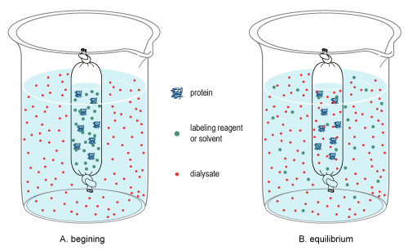
Thẩm tích
https://en.wikipedia.org/wiki/Dialysis_(chemistry)

Slide 25
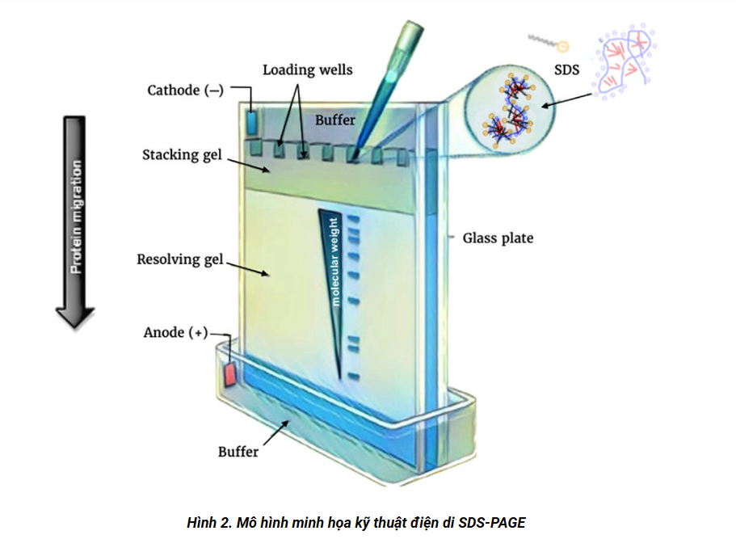
Điện di
https://genesmart.vn/vi/ky-thuat-dien-di-dung-sds-page/

Slide 26
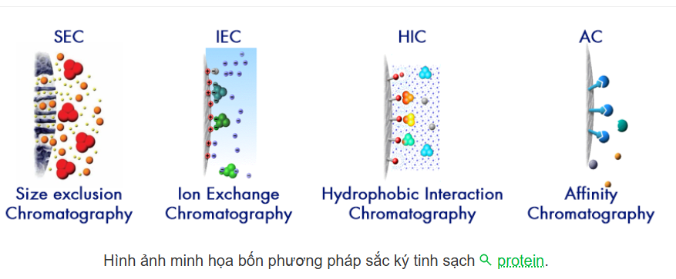
https://tapchisinhhoc.com/cac-phuong-phap-tinh-sach-protein.html/

Slide 27
Tạo chế phẩm enzyme:
➔ cô đặc đến nồng độ thích hợp
➔ bảo quản ở những điều kiện nhất định sao cho hoạt tính của enzyme không bị thay đổi trong suốt quá trình bảo quản và sử dụng
➔ duy trì hình dạng của enzyme nhằm để bảo quản và sử dụng lâu dài như: sử dụng các chất phụ gia, chỉnh sửa các liên kết cộng hoá trị hoặc cố định enzyme.
Phương pháp cố định cấu trúc của enzyme:
➔ sử dụng các muối vô cơ ((NH₄)₂SO₄, KH₂PO₄);
➔ dùng các polyols có khối lượng phân tử thấp (glycerol, sorbitol và manitol);
➔ đông khô để tạo bột enzyme;...

Slide 28
QUY TRÌNH CÔNG NGHỆ SẢN XUẤT ENZYME TỰ NHIÊN
II
2. Sản xuất enzyme protease từ nấm mốc
Các giai đoạn | Các bước trong quy trình
Chọn nguồn nguyên liệu | - Nguồn nguyên liệu: nấm mốc (Aspergillus oryzae). - Chuẩn bị môi trường dinh dưỡng → hấp thanh trùng → làm nguội →cho nấm mốc vào môi trường nuôi cấy.
Tách chiết enzyme | Tách chiết enzyme từ môi trường nuôi cấy →nghiền mịn.
Tinh sạch enzyme | Trích li bằng nước ➔ thu nhận kết tủa protease →sấy tủa protease → tinh chế.
Tạo chế phẩm enzyme | Tạo chế phẩm protease.

Slide 29
QUY TRÌNH CÔNG NGHỆ SẢN XUẤT ENZYME TỰ NHIÊN
II
3. Sản xuất enzyme bromelain từ dứa
Các giai đoạn | Các bước trong quy trình
Chọn nguồn nguyên liệu | - Nguồn nguyên liệu: dứa.
Tách chiết enzyme | Xay nhuyễn (quả, thân, chồi) → lọc lấy dịch.
Tinh sạch enzyme | Li tâm dịch lọc → thu nhận kết tủa bromelain →Sấy khô → tinh sạch.
Tạo chế phẩm enzyme | Tạo chế phẩm bromelain.

Slide 30
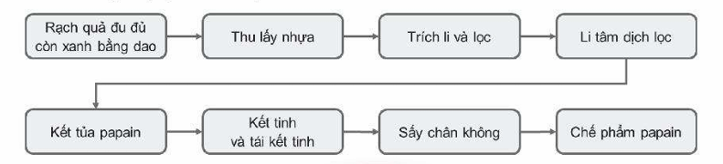
3. Quy trình sản xuất enzyme papain từ nhựa đu đủ
Rạch quả đu đủ còn xanh bằng dao
Thu lấy nhựa
Trích li và lọc
Li tâm dịch lọc
Kết tủa papain
Kết tinh và tái kết tinh
Sấy chân không
Chế phẩm papain

Slide 31
QUY TRÌNH CÔNG NGHỆ SẢN XUẤT ENZYME TỰ NHIÊN
II
4. Sản xuất enzyme pectinase từ nấm mốc
Các giai đoạn | Các bước trong quy trình
Chọn nguồn nguyên liệu | - Nguồn nguyên liệu: nấm mốc (Aspergillus oryzae). - Chuẩn bị môi trường dinh dưỡng →cho nấm mốc vào môi trường nuôi cấy.
Tách chiết enzyme | Tách chiết enzyme → sấy khô.
Tinh sạch enzyme | Trích li bằng kết tủa → li tâm và lọc lấy kết tủa → sấy kết tủa.
Tạo chế phẩm enzyme | Nghiền nhỏ → tạo chế phẩm pectinase.

Slide 32
QUY TRÌNH CÔNG NGHỆ SẢN XUẤT ENZYME TÁI TỔ HỢP
III
PHIẾU HỌC TẬP SỐ 3 TÌM HIỂU QUY TRÌNH CÔNG NGHỆ SẢN XUẤT ENZYME TÁI TỔ HỢP – Lớp: Nhóm thực hiện: – Họ và tên thành viên:
STT | Nội dung thảo luận | Kết quả thảo luận
1 | Quy trình sản xuất enzyme tái tổ hợp có gì giống và khác so với sản xuất enzyme tự nhiên?
2 | Việc ứng dụng công nghệ DNA tái tổ hợp trong sản xuất enzyme mang lại những lợi ích gì?
Hoàn thành Phiếu học tập số 3 trong 5 phút

Slide 33
QUY TRÌNH CÔNG NGHỆ SẢN XUẤT ENZYME TÁI TỔ HỢP
III
- Công nghệ DNA tái tổ hợp (kĩ thuật di truyền) là công nghệ sử dụng các nguyên lí của thao tác gene để tạo nên các phân tử DNA tái tổ hợp từ các nguổn DNA khác nhau.
- Phân tử DNA tái tổ hợp gồm có gene mã hoá các protein mong muốn (của tế bào cho) và DNA đóng vai trò là vector biểu hiện gene (của tế bào vật chủ).
+ Vật chủ thường dùng: E.coli, B.subtilis,S.cerevisiae,…vì chúng có tốc độ sinh trưởng nhanh, điều kiện nuôi cấy đơn giản.
- Enzyme tái tổ hợp là enzyme được tạo ra nhờ công nghệ DNA tái tổ hợp.

Slide 34
QUY TRÌNH CÔNG NGHỆ SẢN XUẤT ENZYME TÁI TỔ HỢP
III
- Lợi ích của sản xuất Enzyme tái tổ hợp
+ chủ động được nguổn nguyên liệu cung cấp enzyme.
+ nâng cao hiệu suất sản xuất và chất lượng enzyme.
+ dễ dàng công nghệ hoá quy trình sản xuất.
+ giảm giá thành sản phẩm.

Slide 35
QUY TRÌNH CÔNG NGHỆ SẢN XUẤT ENZYME TÁI TỔ HỢP
III
1. Quy trình chung
Sơ đồ quy trình sản xuất enzyme tái tổ hợp
DNA tái tổ hợp
Tế bào chủ
Tạo điều kiện cho sự biểu hiện gene
Thu nhận và tinh sạch enzyme tái tổ hợp

Slide 36
QUY TRÌNH CÔNG NGHỆ SẢN XUẤT ENZYME TỰ NHIÊN
II
2. Sản xuất enzyme protease tái tổ hợp từ nấm mốc
Các giai đoạn | Các bước trong quy trình
Chọn nguồn nguyên liệu | - Nguồn nguyên liệu: Nấm mốc (Aspergillus oryzae). – Vector biểu hiện gene.
Tách chiết enzyme | Tách chiết enzyme từ môi trường nuôi cấy →nghiền mịn.
Tinh sạch enzyme | Trích li bằng nước → thu nhận kết tủa protease →sấy tủa protease → tinh chế.
Tạo chế phẩm enzyme | Tạo chế phẩm protease.

Slide 37
Kết luận:
* Cơ sở khoa học của ứng dụng công nghệ enzyme: enzyme là chất xúc tác sinh học do tế bào tiết ra; có tính đặc hiệu; có khả năng xúc tác cả khi ở ngoài tế bào; các enzyme có nguồn gốc tự nhiên có thể được thu nhận từ thực vật, động vật và vi sinh vật; mỗi chế phẩm enzyme được sản xuất phải đảm bảo một số yêu cầu nhất định.
* Quy trình chung để sản xuất enzyme tự nhiên gồm các giai đoạn chính: chọn nguồn nguyên liệu → tách chiết enzyme → tinh sạch enzyme → tạo chế phẩm enzyme.
* Quy trình chung để sản xuất enzyme tái tổ hợp: tạo DNA tái tổ hợp → chuyển DNA tái tổ hợp vào tế bào chủ → tạo điều kiện cho sự biểu hiện gene → thu nhận và tinh sạch enzyme tái tổ hợp.

Slide 38

Chuyền đề 2. CN ENZYME VÀ ỨNG DỤNG
Bài 7: QUY TRÌNH CÔNG NGHỆ
SẢN XUẤT ENZYME
Phần 1. TRẮC NGHIỆM NHIỀU LỰA CHỌN
Câu 1. Phát biểu nào sau đây là đúng khi nói về enzyme?
A. Enzyme là chất xúc tác hóa học, thường có bản chất là protein do tế bào sinh ra.
B. Enzyme là chất xúc tác sinh học, thường có bản chất là lipid do tế bào sinh ra.
C. Enzyme là chất xúc tác sinh học, thường có bản chất là protein do tế bào sinh ra.
D. Enzyme là chất xúc tác hóa học, thường có bản chất là lipid do tế bào sinh ra.

Slide 39
Chuyền đề 2. CN ENZYME VÀ ỨNG DỤNG
Bài 7: QUY TRÌNH CÔNG NGHỆ
SẢN XUẤT ENZYME
Phần 1. TRẮC NGHIỆM NHIỀU LỰA CHỌN
Câu 2. Khi nói về enzyme, phát biểu nào sau đây chưa chính xác?
A. Enzyme có tác động xúc tác các phản ứng xảy ra nhanh trong các điều kiện sinh lí bình thường của cơ thể sống.
B. Enzyme không bị thay đổi khi phản ứng hoàn thành, vì vậy enzyme có thể được sử dụng nhiều lần.
C. Enzyme có khối lượng phân tử lớn nên không vận chuyển qua được màng sinh chất.
D. Enzyme tác động đặc hiệu với cơ chất nên không được sử dụng nhiều lần.

Slide 40
Chuyền đề 2. CN ENZYME VÀ ỨNG DỤNG
Bài 7: QUY TRÌNH CÔNG NGHỆ
SẢN XUẤT ENZYME
Phần 1. TRẮC NGHIỆM NHIỀU LỰA CHỌN
Câu 3. Enzyme không có đặc điểm nào sau đây?
A. Có hoạt tính mạnh.
B. Có tính định khu trong tế bào.
C. Có sự phối hợp hoạt động giữa các enzyme.
D. Enzyme có nguồn gốc tự nhiên thường gây độc.

Slide 41
Chuyền đề 2. CN ENZYME VÀ ỨNG DỤNG
Bài 7: QUY TRÌNH CÔNG NGHỆ
SẢN XUẤT ENZYME
Câu 4. Quy trình sản xuất enzyme được thực hiện theo trình tự nào sau đây?
A. Chọn nguồn nguyên liệu → tinh sạch enzyme → tách chiết enzyme → Tạo chế phẩm enzyme
B. Chọn nguồn nguyên liệu → tách chiết enzyme → tinh sạch enzyme → Tạo chế phẩm enzyme
C. Chọn nguồn nguyên liệu → Tạo chế phẩm enzyme → tách chiết enzyme → tinh sạch enzyme
D. Chọn nguồn nguyên liệu → tách chiết enzyme → Tạo chế phẩm enzyme → tinh sạch enzyme.

Slide 42
Chuyền đề 2. CN ENZYME VÀ ỨNG DỤNG
Bài 7: QUY TRÌNH CÔNG NGHỆ
SẢN XUẤT ENZYME
Câu 5. Enzyme có thể sản xuất từ nguồn nguyên liệu nào?
A. Thực vật, động vật, vi sinh vật.
B. Thực vật, động vật nguyên sinh, tảo.
C. Thực vật, động vật nguyên sinh, nấm
D. Thực vật, động vật, vi khuẩn.

Slide 43
Chuyền đề 2. CN ENZYME VÀ ỨNG DỤNG
Bài 7: QUY TRÌNH CÔNG NGHỆ
SẢN XUẤT ENZYME
Câu 6. Nguồn nguyên liệu lựa chọn để sản xuất enzyme cần có bao nhiêu yêu cầu sau đây?
(1) có chứa một lượng lớn enzyme.
(2) cho phép thu được enzyme với hiệu suất cao.
(3) dễ dàng tinh chế enzyme.
(4) sản xuất enzyme dễ dàng.
(5) giảm chi phí sản xuất enzyme.
A. 4 B. 2 C. 3 D. 5

Slide 44
Phần II. Trắc nghiệm đúng sai
Khi nghiên cứu quy trình công nghệ sản xuất enzyme papain, một bạn học sinh đã đề xuất quy trình dưới đây. Em hãy cho biết mỗi nhận định dưới đây là Đúng hay Sai?
Rạch quả đu đủ còn xanh bằng dao
Thu lấy nhựa
Trích li và lọc
Li tâm dịch lọc
Kết tủa papain
Kết tinh và tái kết tinh
Sấy chân không
Chế phẩm papain
a) Enzyme papain trích từ đu đủ không gây ngộ độc khi sử dụng.
b) Quy trình bạn học sinh đưa ra còn thiếu công đoạn tinh sạch enzyme.
c) Để sản xuất enzyme papain, ngoài nguyên liệu đu đủ, ta có thể lấy dứa để thay thế nếu không có đu đủ.
d) Chế phẩm papain được ứng dụng trong công nghiệp sản xuất bia giúp phân giải cellulose.

Slide 45
Phần III. Trắc nghiệm trả lời ngắn
Câu 1: Quy trình chung của công nghệ sản xuất enzyme từ tự nhiên có mấy bước?
Câu 2: Khi sản xuất enzyme bromelain từ dứa, người ta đem li tâm dịch lọc với tốc độ bao nhiêu vòng/ phút?
Câu 3: Có bao nhiêu nguồn nguyên liệu chính để sản xuất enzyme từ tự nhiên?
1. Đáp án: => 3
2. Đáp án: => 6000
3. Đáp án: => 3

Slide 46

Chuyền đề 2. CN ENZYME VÀ ỨNG DỤNG
Bài 7: QUY TRÌNH CÔNG NGHỆ
SẢN XUẤT ENZYME
2. Hoàn thành bảng sau đây về nguồn thu nhận, tác dụng và ứng dụng của một số loại enzyme.
Nguồn nguyên liệu | Tên enzyme | Tác dụng và ứng dụng của enzyme
Lúa mạch | amylase | - Tác dụng: Phân giải tinh bột thành maltose. -Ứng dụng trong công nghiệp sản xuất bia,...
…….. | ……. | ……….

Slide 47
Nguồn nguyên liệu | Tên enzyme | Tác dụng và ứng dụng của enzyme
Lúa mạch | amylase | - Tác dụng: Phân giải tinh bột thành maltose. - Ứng dụng trong công nghiệp sản xuất bia,...
Đu đủ | Papain | - Tác dụng: Phân giải protein. - Ứng dụng: Trong công nghiệp sản xuất bia; chế biến các loại thực phẩm, nước chấm; sản xuất bánh quy, sữa,...

Slide 48
Thank you!

